Slide 1
循序渐进Vue.js 3前端开发实战
第15章 项目演练二：电商后台管理系统实战
详细介绍Vue.js框架
上手商业应用开发

Slide 2
目 录
01
04
用户登录模块开发
商品管理模块的开发
02
05
项目主页搭建
店长管理模块的开发
03
06
财务管理与数据统计
功能模块开发
订单管理模块的开发

Slide 3
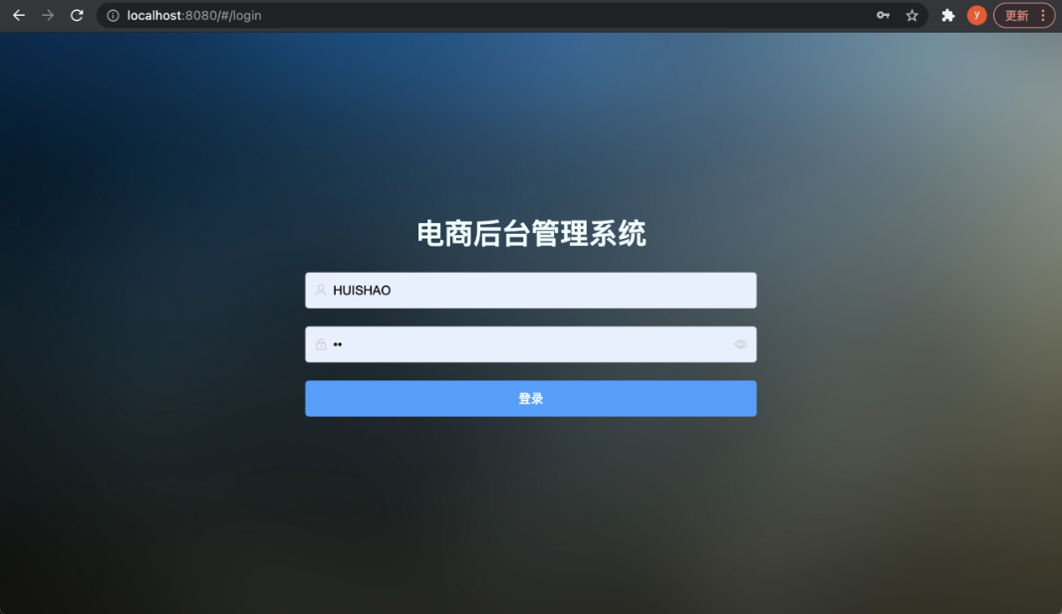

01 用户登录模块开发
项目搭建
用户登录页面的开发
我们通过marked库可以方便地将Markdown格式的文档转换成HTML文档。
我们通过marked库可以方便地将Markdown格式的文档转换成HTML文档。
npm install vue-router@4 --save
npm install vuex@next --save
npm install element-plus --save
vue create shop-admin
import ElementPlus from 'element-plus'
import 'element-plus/lib/theme-chalk/index.css';
const app = createApp(App)
app.use(ElementPlus)
app.mount('#app')
<template>
主页
</template>
<script>
export default {
name:"Login"
}
</script>
<template>
登录页面
</template>
<script>
export default {
name:"Login"
}
</script>

Slide 4
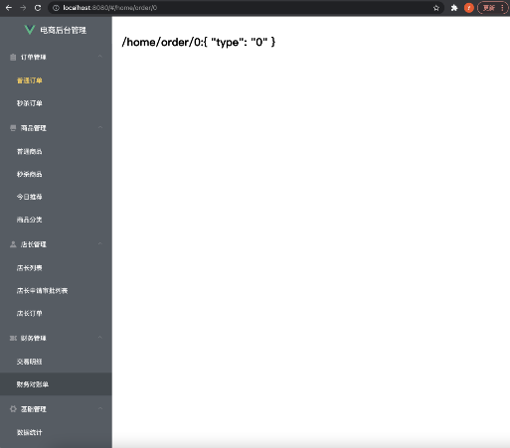
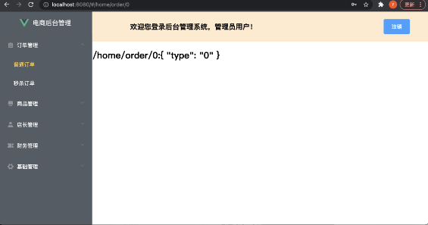
02 项目主页搭建
主页框架搭建
完善注销功能
总体来说，电商后台管理系统还是略显复杂的，其包含商品管理、订单管理、店铺管理等多个管理模块，我们可以通过嵌套路由的方式来管理主页中的管理模块。
关于模拟登录与注销操作的方法，之前在Storage.js文件中已经有了封装，我们只需要在主页添加一个公用的头视图，在其中布局一个注销按钮即可。
<el-main style="padding:0">
<!-- 添加一个通用的头部 -->
<el-header style="margin:0;padding:0;" height="80px">
<el-container style="background-color:blanchedalmond;margin:0;padding:0;height:80px">
<div style="margin: auto;margin-left:100px"><h1>欢迎您登录后台管理系统，管理员用户！</h1></div>
<div style="margin: auto;margin-right:50px"><el-button type="primary" @click="logout">注销</el-button></div>
</el-container>
</el-header>
<!-- 这里用来渲染具体的功能模块 -->
<router-view></router-view>
</el-main>
{
path:'/home',
component:Home,
name:"home",
children:[
{
path:'order/:type',// 0是普通订单，1是秒杀订单
component:Order,
name:"Order"
}
],
redirect:'/home/order/0'
}
logout() {
Storage.commit('clearUserInfo');
this.$router.push({name:'login'})
}

Slide 5
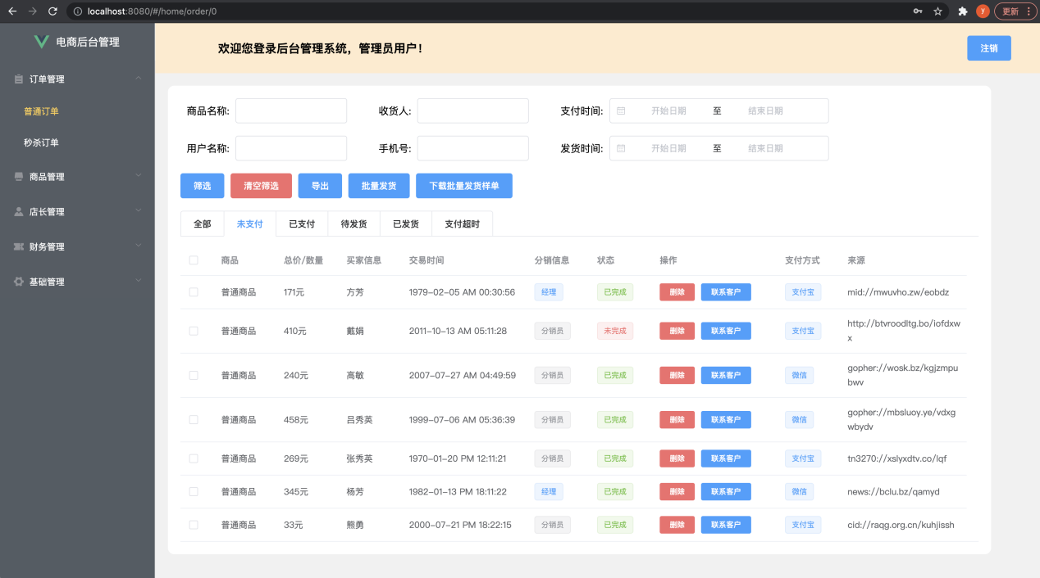
03 渲染文章笔记内容
使用Mock.js进行模拟数据的生成
完善订单管理页面
Mock.js是一款小巧的JavaScript模拟数据生成器，在Vue项目中，我们可以使用其生成随机数据，方便实现前端开发过程中的调试页面功能。
将数据绑定到对应的页面元素上，最后为可交互的页面元素绑定事件，实现事件函数。
npm install mockjs --save
安装完成后，在项目的src文件夹下新建一个名为mock的子文件夹，在其中新建一个名为Mock.js的文件。
编写工具类与全局样式
对于一些工具方法，可整合到单独的JavaScript模块中，方便复用。
const Tools = {
// 导出文件
exportJson(name, data) {
var blob = new Blob([data]); // 创建 blob 对象
var link = document.createElement("a");
link.href = URL.createObjectURL(blob); // 创建一个 URL 对象并传给a元素的 href
link.download = name; // 设置下载的默认文件名
link.click();
}
}
export default Tools;

Slide 6
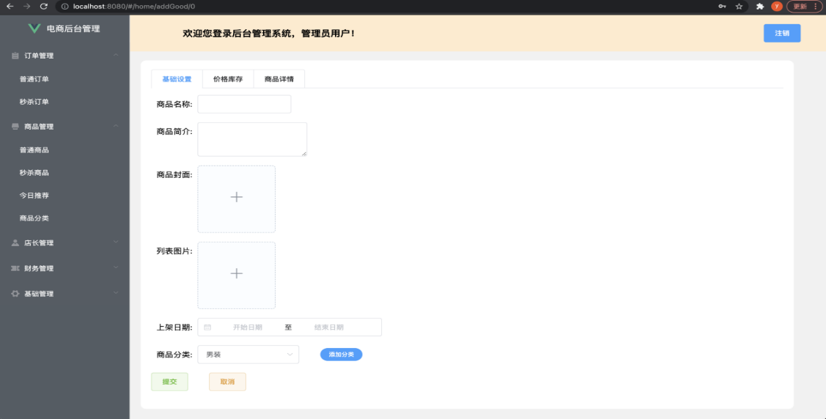
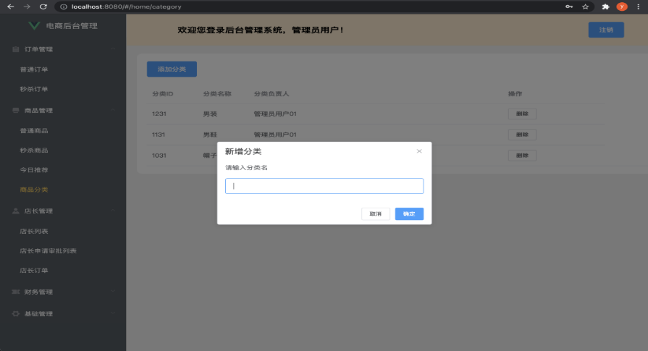
04 商品管理模块的开发
商品管理列表页的开发
新建商品的价格和库存配置
先只做商品列表页的开发，对于AddGood.vue文件可以先不做处理。
价格和库存配置模块只需要布局一些输入框来接收用户的输入配置即可。
import Goods from '../components/goods/Goods.vue'
import AddGood from '../components/goods/AddGood.vue'
新建商品的详情设置
商品的详情定制性较强，通常在上架添加商品时进行定制化的设置。商品详情可以采用富文本编辑器来进行编辑。
新建商品的基础配置
在商品管理列表页有一个新建商品按钮，单击后会跳转到新建商品页，在此页面需要对商品的诸多属性进行设置，可以使用el-tab组件来将商品设置分成几个模块，如基础设置、价格库存设置和详情设置等。
npm i wangeditor -S
添加商品分类
通过一个列表来展示已有的分类，并提供对应的删除和新增分类功能。

Slide 7
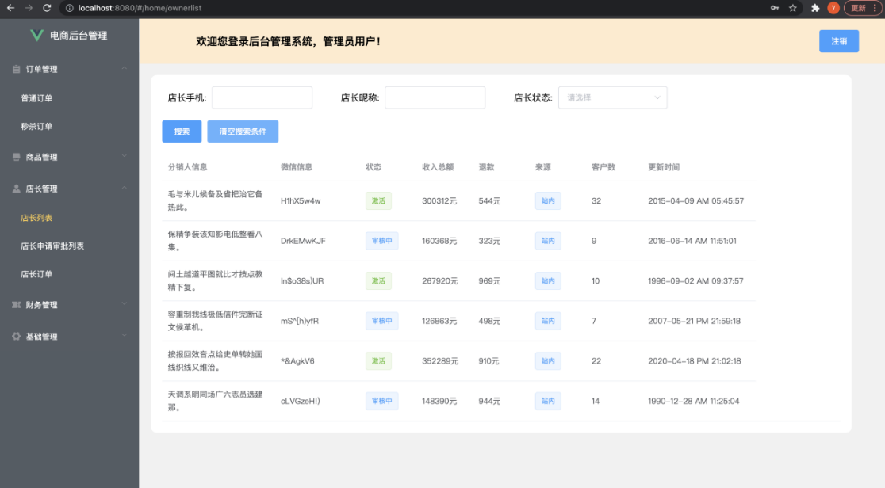

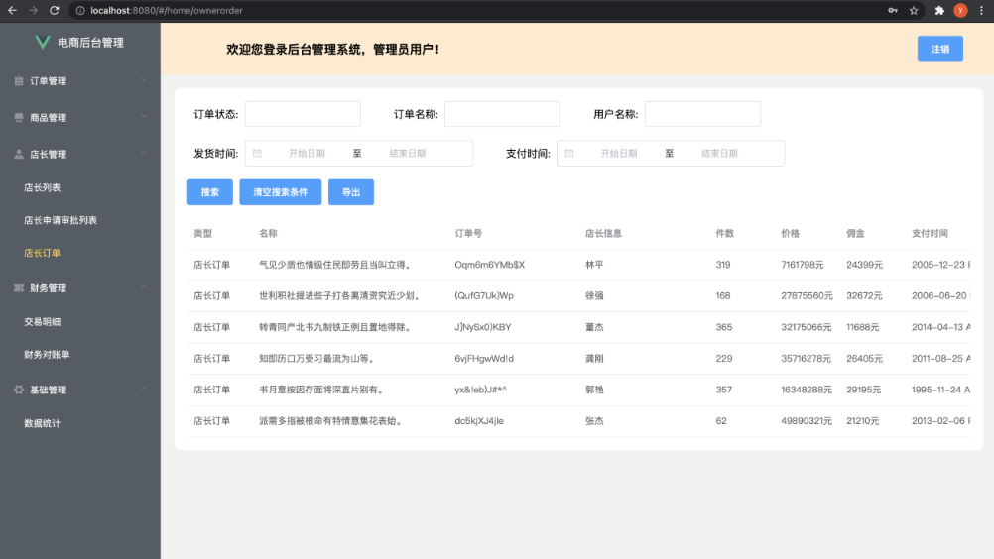
05 店长管理模块的开发
店长列表的开发
店长审批列表与店长订单
首先在工程的components文件夹下新建一个名为manager的子文件夹，用来存放店长管理的相关组件。

Slide 8
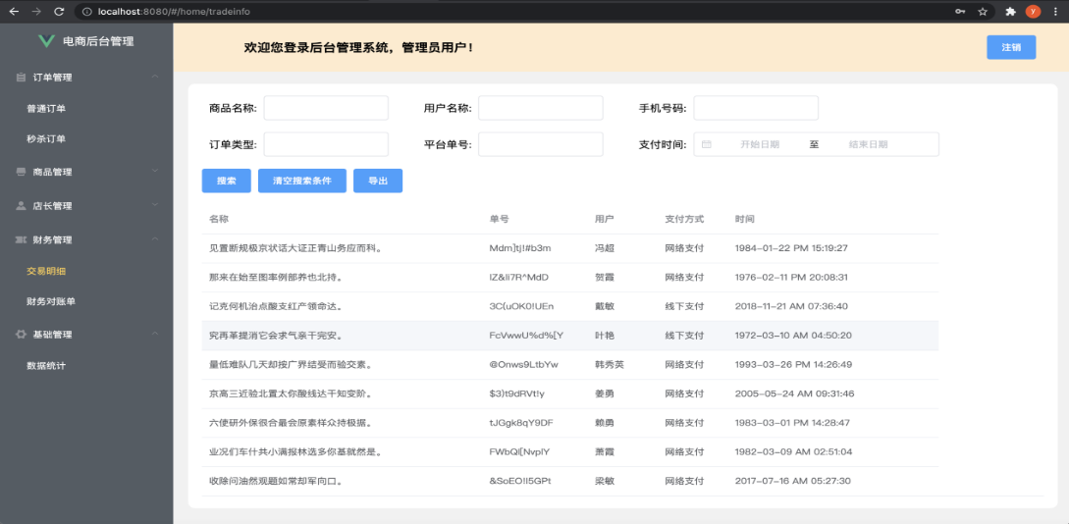
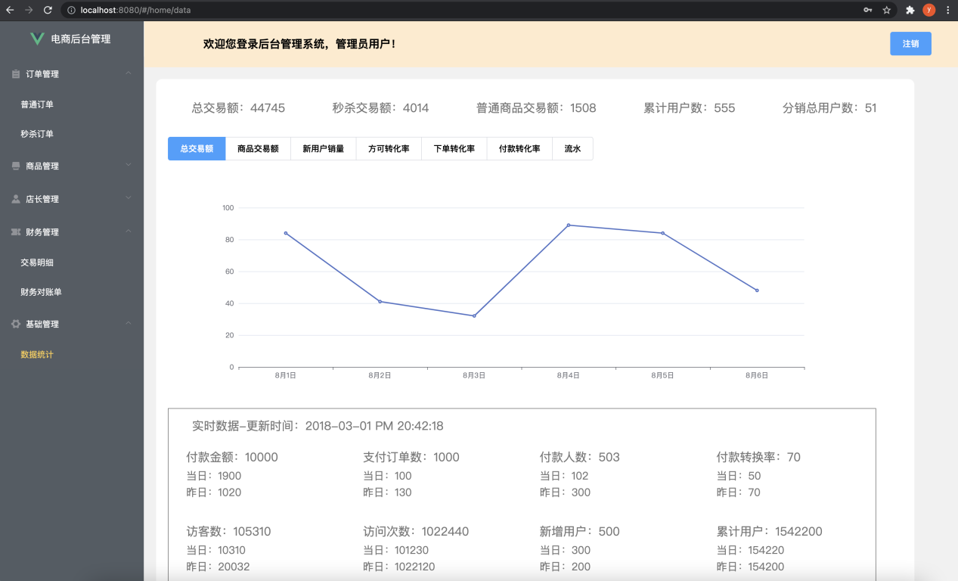
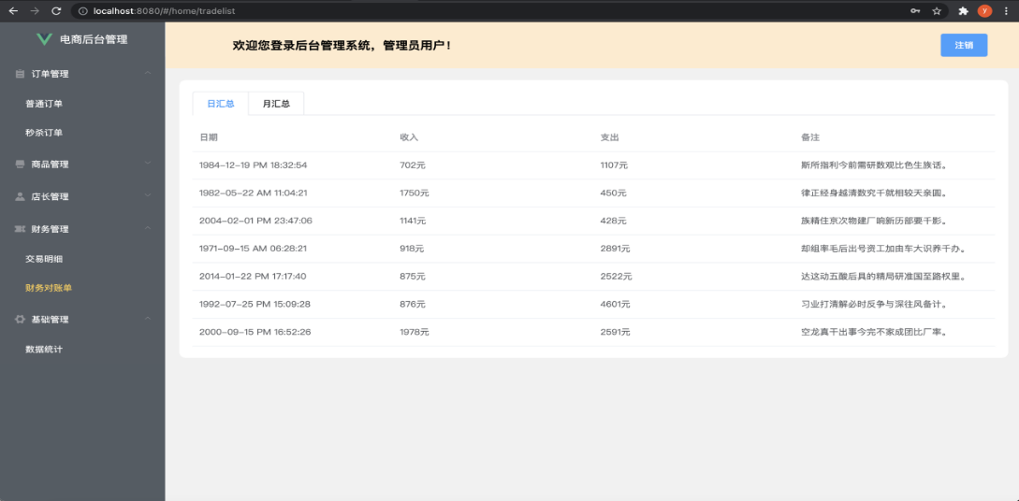
06 财务管理与数据统计功能模块开发
交易明细与财务对账单
数据统计模块的开发
数据统计模块是此电商后台管理系统的最后一个功能模块，此模块需要使用一个图表绘制的工具，可以使用echarts模块方便地实现图表绘制。
npm install echarts --save
https://gitee.com/jaki/shop-admin
http://jaki.gitee.io/shop-admin/

Slide 9
感谢观看

